Slide 1
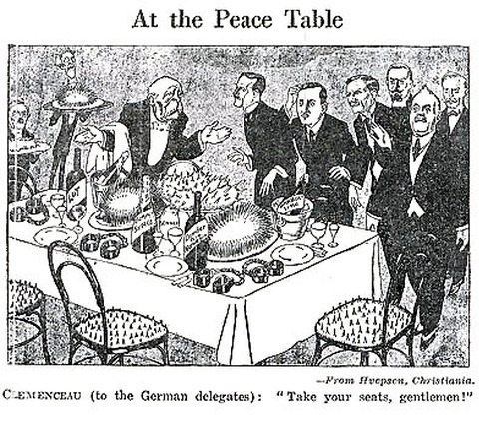
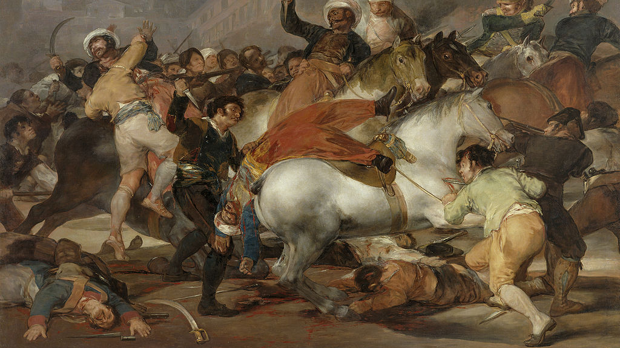
EL TRATADO DE VERSALLES

Slide 2
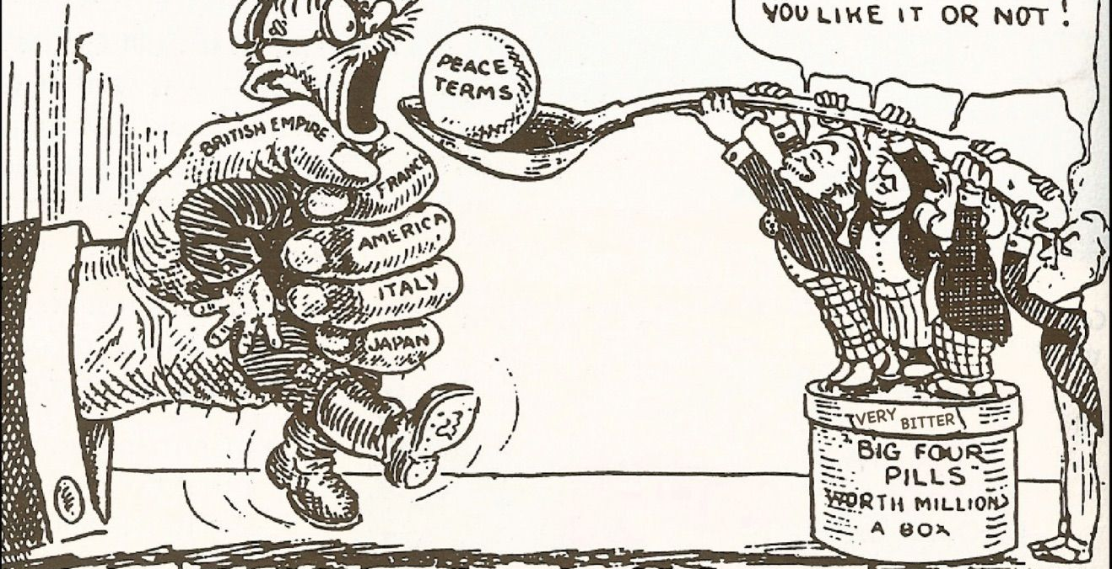

Slide 3
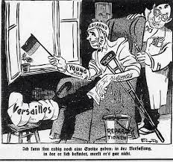
EL TRATADO DE VERSALLES
Los tratados de paz fueron influenciados por los 14 puntos de Wilson masacran a Alemania. Había crecido demasiado.
Alemania al no poder seguir costeando la guerra tiene que ceder (por el momento).
En 1919 en el tratado de Versalles destruyen a Alemania.

Slide 4
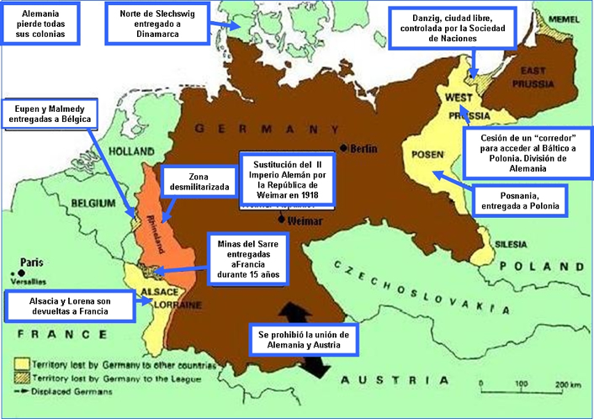
PRINCIPALES CONDICIONES
Reduce sus fronteras desde Francia, Bélgica, Dinamarca, Polonia y Lituania. Le quitaron incluso más
“Renuncia” a sus colonias
“Disuelve” su Estado Mayor
Desmilitariza el margen derecho del Rhín
Pagos a los afectados

Slide 5
CLAUSULAS DEL TRATADO
Pérdidas territoriales ( entre ellas Alsacia y Lorena)
Cláusulas militares( Ocupación temporal zona occidental del Rin, drástica reducción del Ejército, Armada y Aviación)
Cláusulas económicas (pago de reparaciones de guerra como país agresor y culpable del conflicto
Otras: Prohibición a Alemania de ingresar en la Sociedad de Naciones.
Prohibición de unión con Austria

Slide 6

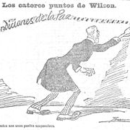
Lee el Documento!......
Discurso de Wilson, que sirvió como base para la formaciónde los tratados.
"1. Acuerdos de paz negociados abiertamente (...) La diplomacia procederá siempre (...) públicamente.
2. Libertad absoluta de navegación sobre los mares (...)
3. Supresión, hasta donde sea posible, de todas las barreras económicas (...)
4. Suficientes garantías recíprocas de que los armamentos nacionales serán reducidos al límite compatible con la seguridad interior del país.
5. Libre ajuste (...) de todas las reivindicaciones coloniales (...)
6. Evacuación de todos los territorios rusos (...)
7. Bélgica (...) deberá ser evacuada y restaurada

Slide 7
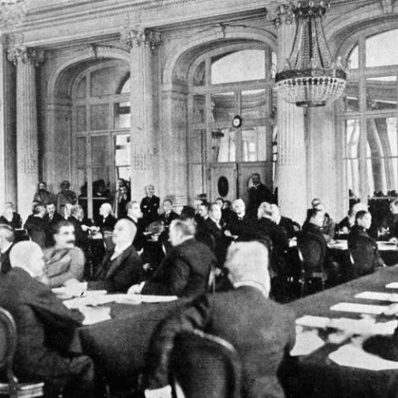
8. Todo el territorio francés deberá ser liberado (...) El daño hecho a Francia en 1871, en lo que se refiere a Alsacia-Lorena (...), deberá ser reparado.
9. Deberá efectuarse un reajuste de las fronteras de Italia, siguiendo las líneas de las nacionalidades claramente reconocibles.
10. A los pueblos de Austria-Hungría (...) deberá serles permitido, con la mayor premura, la posibilidad de un desarrollo autónomo.
11. Rumania, Serbia y Montenegro deberán ser evacuados (...) A Serbia se le concederá libre acceso al mar (...)
12. A los territorios turcos del actual Imperio otomano se les garantizará plenamente la soberanía (...), pero las otras nacionalidades que viven actualmente bajo el régimen de este Imperio deben (...) disfrutar de una total seguridad de existencia y de poderse desarrollar sin obstáculos.
13. Deberá constituirse un Estado polaco independiente, que comprenda los territorios incontestablemente habitados por polacos, los cuales deberán tener asegurado el acceso al mar (...)
14. Deberá crearse una Sociedad general de las Naciones en virtud de acuerdos formales, que tenga por objeto ofrecer garantías recíprocas de independencia política y territorial tanto a los pequeños como a los grandes estados.“

Slide 8
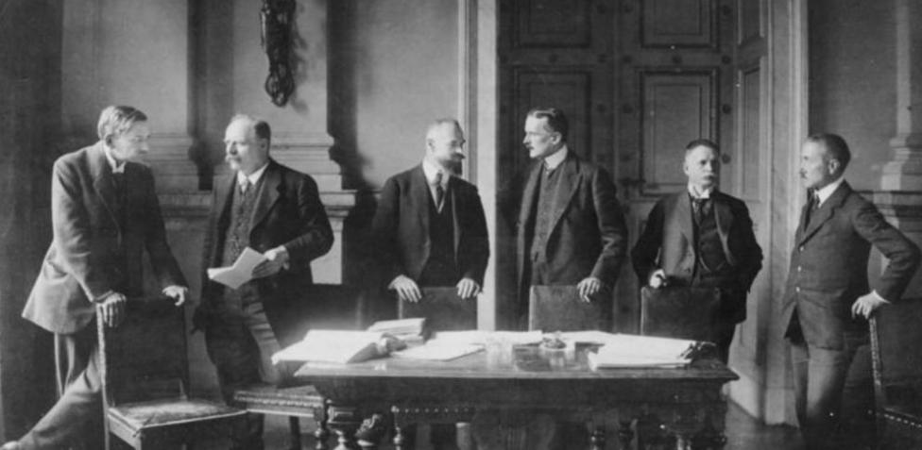
Momento de Actividad!......
Indicaciones: Luego de haber leído el documento, en parejas debes responder las siguientes preguntas en tu cuaderno y compartirlas con tus compañeros:
Preguntas:
1- Identifica autor, fecha del documento
2- Señala las ideas principales del texto (mínimo 4)
3- Comenta las respuestas con tus compañeros

